Slide 1
Palveluiden nykytilan kuvaus ja arviointi

Slide 2
Palveluiden nykytilan kuvaus ja arviointi projektin tavoitteet
Tuodaan näkyväksi Helsingin seurakuntayhtymän ja seurakuntien tuottamat sisäiset ja ulkoiset palvelut | Mahdollisimman moni kirkon työntekijä/seurakuntalainen / helsinkiläinen tietää, mitä palveluja kirkko tuottaa ja missä kaikessa kirkko on mukana. Palveluiden nimeäminen ja tunnistaminen mahdollistaa tehokkaamman viestinnän.
Mahdollistetaan palveluiden priorisointi | Tiedetään mitä kirkon tuottamia palveluita helsinkiläiset, seurakuntalaiset, luottamushenkilöt ja työntekijät pitävät tärkeimpänä
Voidaan arvioida palveluiden tuottamiseen käytettäviä resursseja (henkilöstö + tilat + toimintakulut) | Tiedetään (suunnilleen) kuinka paljon kunkin palvelun / palvelukokonaisuuden tuottaminen maksaa
Palvelulistaus mahdollistaa käytettävissä olevien rajallisten resurssien kohdentamisen mahdollisimman vaikuttavasti | Kohdistetaan resursseja helsinkiläisten arvostamiin, strategisesti keskeisiin palveihin. Joistakin tehtävistä ja palveluista ehkä luovutaan tai niitä vähennetään
Palvelulistaus luo pohjan olemassa olevien ja uusien palveluiden kehittämiselle ja digitalisoinnille | Kehittämistoimenpiteitä voidaan kohdistaa helsinkiläisten arvostamiin, strategisesti keskeisiin palveluihin
Mahdollistetaan toiminnan suunnittelu ja budjetointi palveluittain | Osasto tai tiimikohtaisen toiminnansuunnittelun ja budjetoinnin sijaan siirrytään budjetoimaan ja suunnittelemaan tuotettavia palveluita?

Slide 3
Mistä on kyse? 1/3
Palveluiden nykytilan kuvaus ja arviointi - projekti on osa Rohkeasti yhdessä – ohjelmakokonaisuutta. Projektipäällikkönä on Katja Lehtola Projektin keskiössä on Helsingin seurakuntayhtymän ja seurakuntien tuottamien palveluiden tunnistaminen ja nimeäminen. Palvelut voidaan jakaa karkeasti ottaen kahteen ryhmään- ulkoisiin helsinkiläisille tuotettaviin ydinpalveluihin ja sisäisiin toimintaa mahdollistaviin tukipalveluihin. Palveluiden tunnistaminen aloitetaan Helsingin seurakuntayhtymän tuottamista palveluista. Hieman myöhemmin tunnistetaan seurakuntien tuottamat palvelut.

Slide 4
Mistä on kyse? 2/3
Kunkin tuotettavan palvelun osalta nimetään palvelu, laaditaan palvelun tarkempi kuvaus, tunnistetaan kohderyhmä sekä tunnistetaan asiakastarve, johon palvelulla pyritään vastaamaan. Mikäli kyseessä on lakisääteinen palvelu, tehdään siitäkin merkintä. Lisäksi tunnistetuille palveluille kohdistetaan kustannukset: henkilöresurssit ja toimintakustannukset huomioidaan mahdolliset palvelun tuottamisen tulot ja ulkopuolinen rahoitus.

Slide 5
Mistä on kyse? 3/3
Palvelut arvioidaan neljään koriin: 1) Täysin välttämättömät palvelut (esimerkiksi lakisääteiset tehtävät, joita ei voi missään olosuhteissa jättää hoitamatta) 2) Erittäin tärkeät palvelut (joiden poisjättäminen merkitsisi kohtuutonta haittaa seurakunnille ja/tai helsinkiläisille) 3) Tärkeät palvelut (jotka olisi edelleen hyvä hoitaa jollakin tapaa) 4) Hyvät palvelut (jotka voisi kuitenkin jättää jatkossa kokonaan pois, jos rahat eivät riitä) Sisäisen arvioinnin lisäksi on tärkeää saada palautetta helsinkiläisiltä. Mitä kirkon palveluja he tuntevat ja pitävät tärkeinä. Ulkopuoliselta tutkimuslaitokselta tulee tutkimustuloksia arvioinnin tueksi maaliskuun loppupuolella.

Slide 6
Ennen kuin voidaan arvioida täytyy tunnistaa palvelut ja tuotteet

Slide 7
Mikä on tuote?
Tuote on mikä vaan, jota voidaan tuottaa markkinoille (muiden ihmisten saataville) ja jolla voidaan tyydyttää tarve tai halu. Tuote voi olla fyysinen objekti, palvelu, henkilö, paikka, organisaatio tai idea. (Kotler, Armstrong, Saunders & Wong 2002)
Suurin ongelma tuotteistamisessa on, että tuotetta tai palvelua ei tarvita eikä haluta!

Slide 8
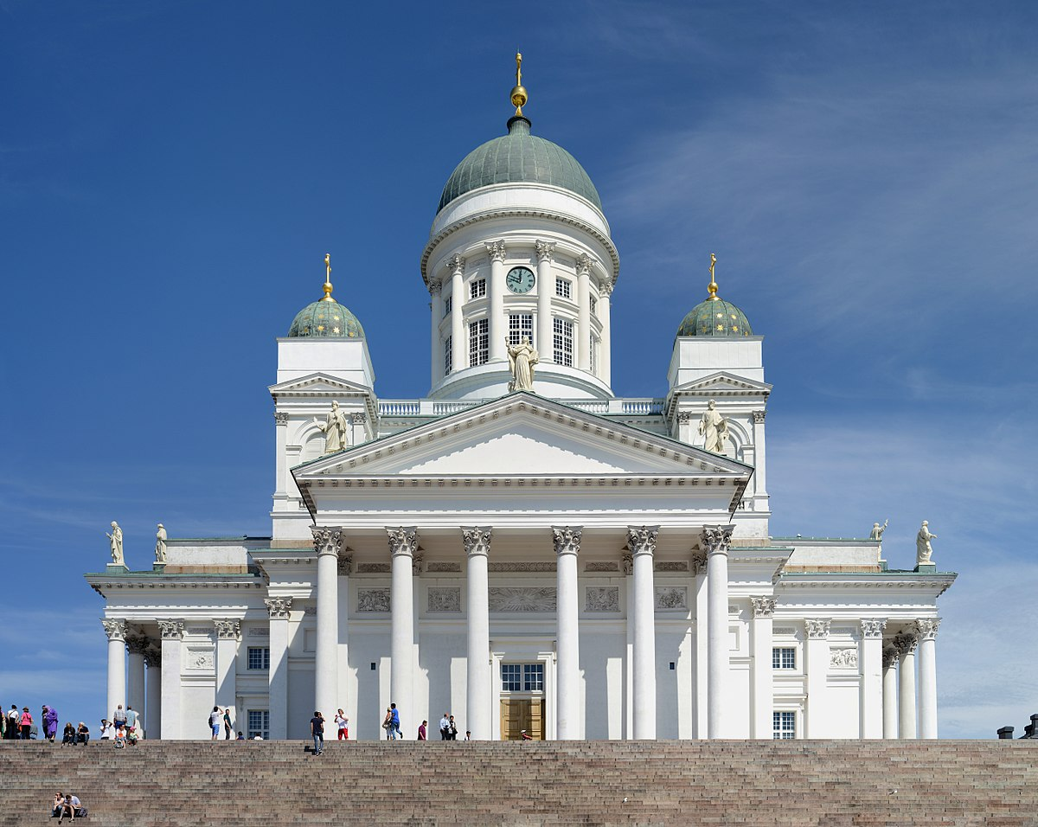
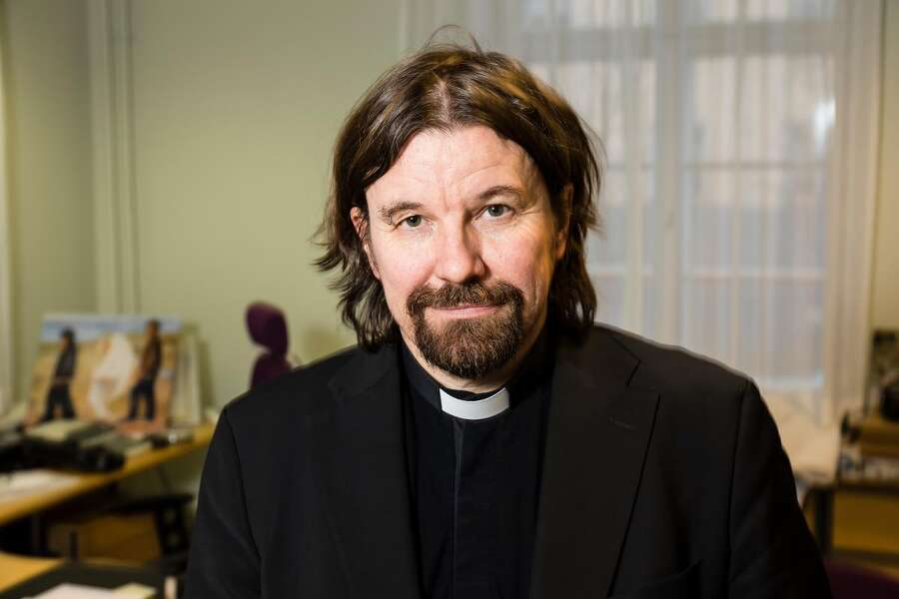
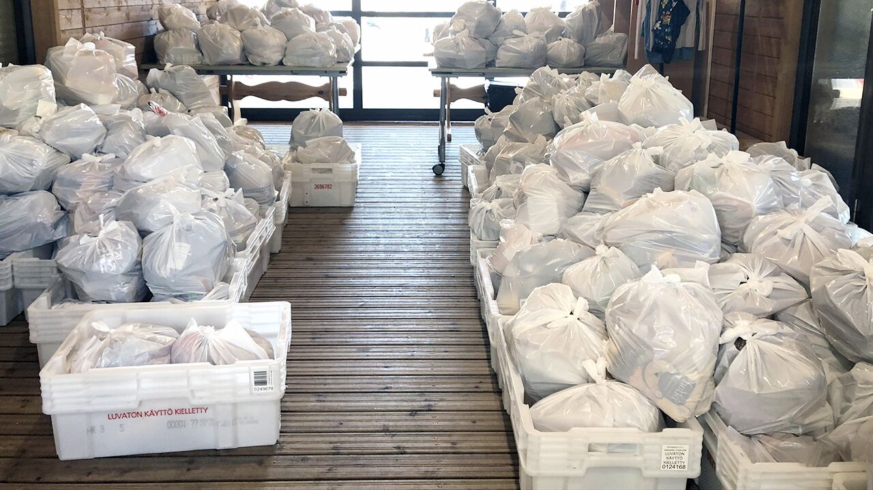
Tila
Palvelu
Henkilö
Fyysinen objekti
Organisaatio

Slide 9
Mikä on palvelu? Muokattu Katja Lehtola - alkuperäinen HS 31.7.2005 Ritva-Liisa Snellman
Se on aineetonta, sitä ei näe eikä siihen voi koskea
Sitä ei voi kokeilla etukäteen
Se syntyy hetkessä, kohtaamisessa lähimmäisen kanssa
Sitä ei voi varastoida
Se on toimintaa
Se tuotetaan lähimmäiselle yksilöllisesti
Sitä ei voi myydä edelleen toiselle
Sitä ei voi kuljettaa
Sen tuottamiseen osallistuu myös asiakas eli lähimmäinen

Slide 10
Yksi tarve – monta tuotetta ja palvelua
Ihmisellä voi olla esimerkiksi toimeentulo-ongelmia, me kirkkona voimme auttaa monella tapaa esimerkiksi
Kuunnella ja antaa talousneuvontaa tai ohjata Varustamon talousneuvolaan tai Rari:n vapaaehtoisen luokse
Auttaa häntä asioimaan Kelan tai kaupungin sosiaalitoimen tai ulosoton kanssa
Antaa hänelle ruoka-apukassi tai ateria tai lahjakortti W&F ravintolaan
Antaa hänelle lahjakortti / maksusitoumuslappu lähikauppaan

Slide 11
Yksi tarve – monta tuotetta, palvelua ja myös kilpailua
Ihmisellä voi olla esimerkiksi tarve rauhoittua
Kirkko tai hautausmaa tilana
Konsertti, musiikki
Hartaus, jumalanpalvelus
Retriitti
Luontoretki
Meditaatio, joogatunti…
Päiväunet
Ja monta muuta vaihtoehtoa…

Slide 12
Esimerkkejä kirkon palveluista
Jumalanpalvelus , hartaus
Kaste, vihkiminen, hautaan siunaaminen, kodin siunaaminen
Musiikkityö, kuoro, konsertti
Taloudellinen avustaminen, henkilökohtainen tapaaminen (sielunhoito), kotikäynti, sururyhmä
Rippikoulu, kesäkerho, nuorten ilta,
Meille tulee vauva – ryhmä, perhekerho, muskarit
Tilojen ylläpito, suntiopalvelut
Toimitusvaraukset, toimitusten rekisteröinti
Retriitti, parisuhderyhmä
Nettisivut, esitteet

Slide 13
Palvelut tunnistetaan ja nimetään erillisille excel-dokumentointipohjalle

Slide 14
Kustakin palvelusta tunnistetaan seuraavat asiat
Palvelun nimi: onko nimi yleisesti käytössä ja tunnettu esimerkiksi nettisivuilla tai Sinfossa? – Mitä tapahtuu, jos googlaat kyseisellä nimellä? Tai vaihtoehtoisesti haet Sinfossa kyseisellä nimellä. Mitä tunnetumpi, yksiselitteisempi nimi, sitä parempi. Jos tuottamallanne palvelulla ei ole kunnon nimeä – kannattaisiko palvelu nyt nimetä?
Palvelun tarkempi kuvaus: Kuvaa lyhyesti, mitä palvelu pitää sisällään: Mitä palvelun käyttäjä saa? Mistä palvelua saa? Miten palvelusta tiedotetaan? Mitä palvelun käyttäjältä mahdollisesti odotetaan? Kerro myös lyhyesti kuka / miten palvelu tuotetaan. Jos useampi toimija tuottaa samanlaista ja saman sisältöistä palvelua, tulisi palvelulla olla sama nimi.
Kenelle palvelu on tarkoitettu? Kerro palvelun ensisijainen kohderyhmä. Esimerkiksi rippikoulu -> kaikki kuluvana vuonna 15 vuotta täyttävät helsinkiläiset. Huomaa, että palvelulla voi olla useita käyttäjäryhmiä, jotka nekin kannattaa mainita. Kannattaisiko esimerkiksi rippikoulua tarjota uudelleen 16 vuotiaille, jotka eivät edellisenä vuonna rippikoulua käyneet? Tai kuluvana vuonna maahan muuttaneille 15-18 vuotiaille nuorille?
Asiakkaan tarve, johon palvelu vastaa? Miksi juuri tätä palvelua tuotetaan? Mihin yleisesti tunnistettuun tarpeeseen, haluun tai kaipaukseen tämä palvelu vastaa? Mitä jää puuttumaan jos tätä palvelua ei ole?

Slide 15
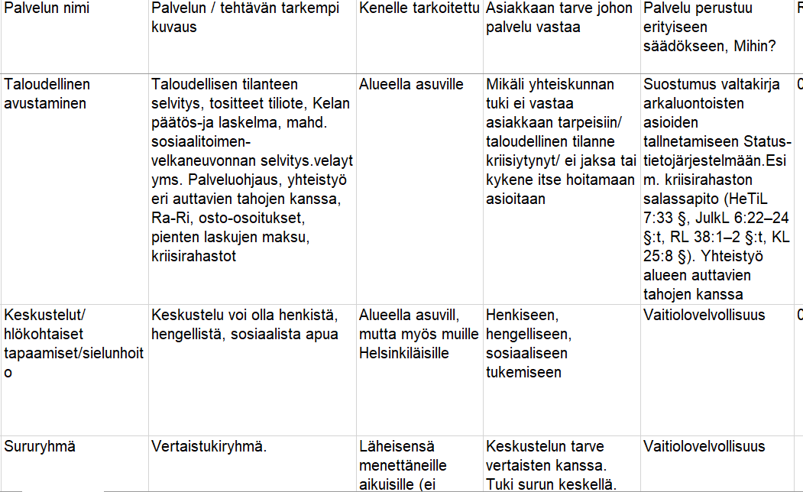
Esimerkki

Slide 16
Kun palvelulistaus on kunnossa, palveluille kohdistetaan kustannukset ja tehdään arviointi
Resurssit henkilötyövuosina
Muut kustannukset ja mahd. ulkopuoliset tulot
Arviointiluokka 1-4
Onko palvelu mahdollista ulkoistaa kyllä / ei
Perustelu arviointivalinnalle, kytkeytyminen strategiaan
Mitä tapahtuu, jos palvelu jää pois

Slide 17
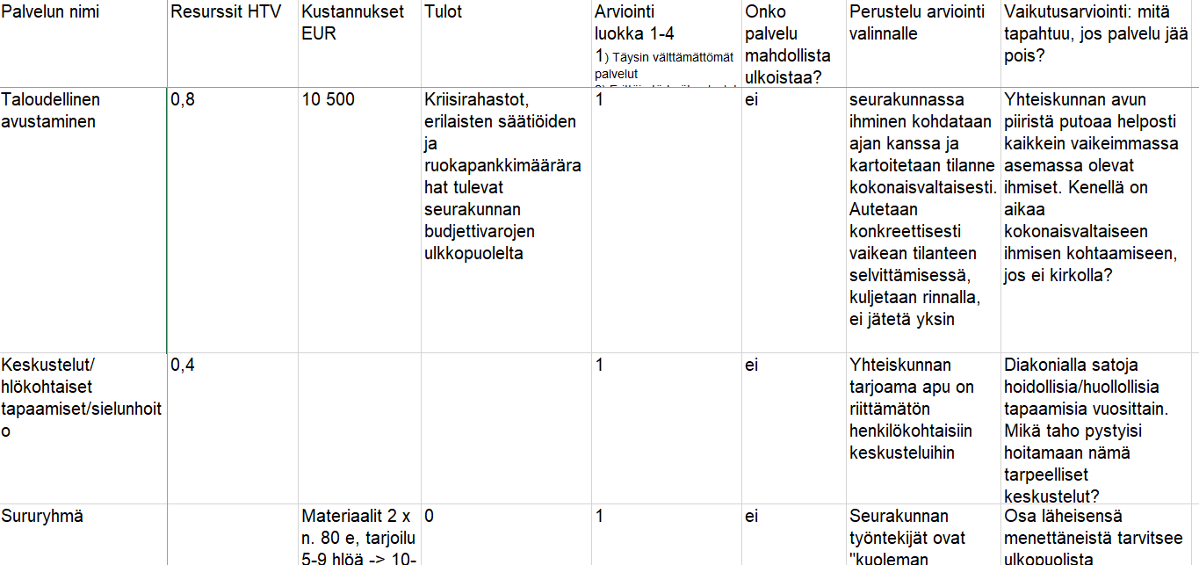

Slide 18
On hyvä huomata että,
Tuottamamme palvelut muodostavat monimuotoisen ja monipolvisen verkoston. Esimerkiksi helsinkiläisille suunnattu kirkkokonsertti vaatii paljon palveluja taustalla (= tukipalveluja) toteutuakseen onnistuneesti.
Näihin palveluiden välisiin riippuvuuksiin palaamme vielä myöhemmin

Slide 19
Asiakkaan tarve
Ulkoiset-palvelut
Tukipalvelut
Hakee tietoa ja ostaa lipun
Ulkoinen viestintä nettisivut / FB / …
Striimauspalvelut
Ulkopuolinen solisti + bändi
Laskutus : kirkon palvelukeskus
Kotona
Haluan
rentoutua
Kirkkokonsertti
xxx
Konserttisarjojen tuottaminen
Flyygeleiden kunnossapito (projekti)
Suntiopalvelut
Tilojen kunnossapito
Kuorotoiminta
Esimerkki

